Slide 1


Présentation de TicketSoft
Projet Génie Logiciel
14 février 2020
Notes:
Thomas

Slide 2


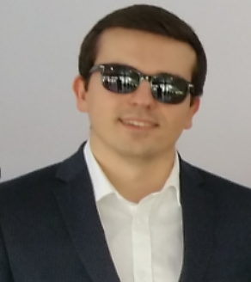
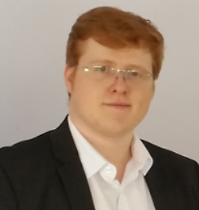
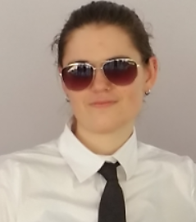
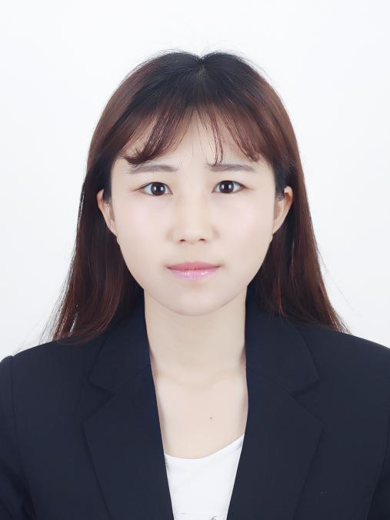
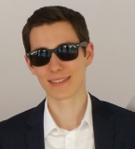

Présentation de l’équipe
Présentation de TicketSoft
Polytech Paris-Saclay 2019-2020
ET5 Info
Jordane
Alexis
Eurydice
Xiaoxuan
Robin
Thomas
14 février 2020
Notes:
Thomas

Slide 3
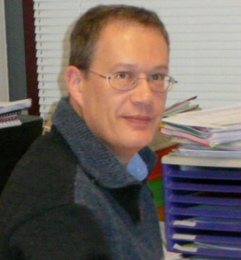




Projet et contexte
Présentation de TicketSoft
Polytech Paris-Saclay 2019-2020
ET5 Info
PoPS2019-20
14 février 2020
Notes:
Thomas

Slide 4

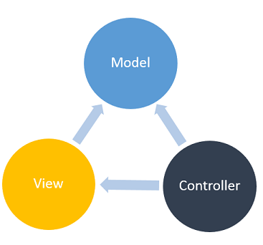
TicketSoft : une solution moderne
Présentation de TicketSoft
Polytech Paris-Saclay 2019-2020
ET5 Info
Solution web (pas d’installation)
Séparation forte de l’interface et de la logique
14 février 2020
Notes:
Alexis

Slide 5
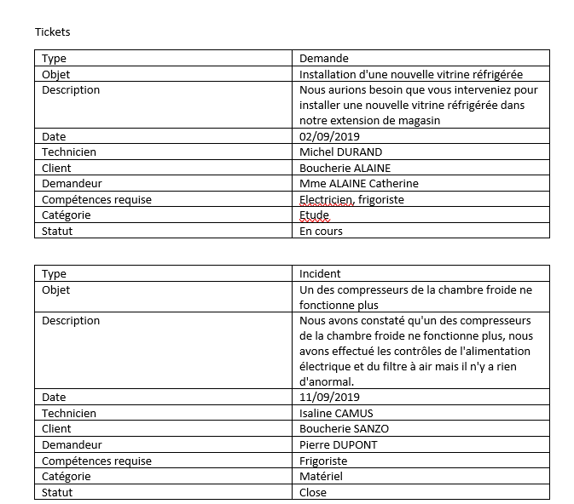
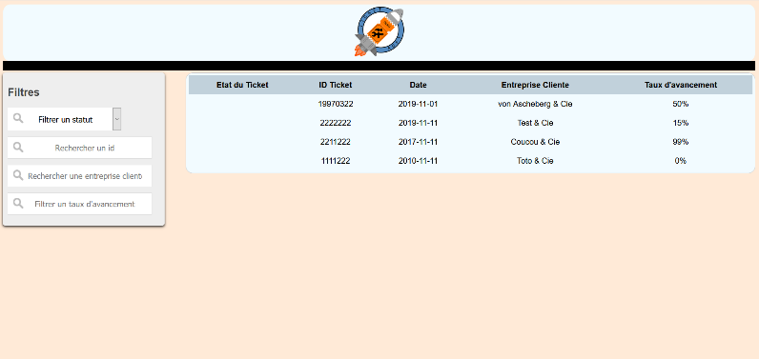
Une solution pour et par le client
Présentation de TicketSoft
Polytech Paris-Saclay 2019-2020
ET5 Info
Basée sur un cahier des charges et des exemples concrets
En chiffres :
Environ 100 questions posées
1 réunion par mois
3 versions de l’IHM avant validation
14 février 2020
Notes:
Alexis

Slide 6




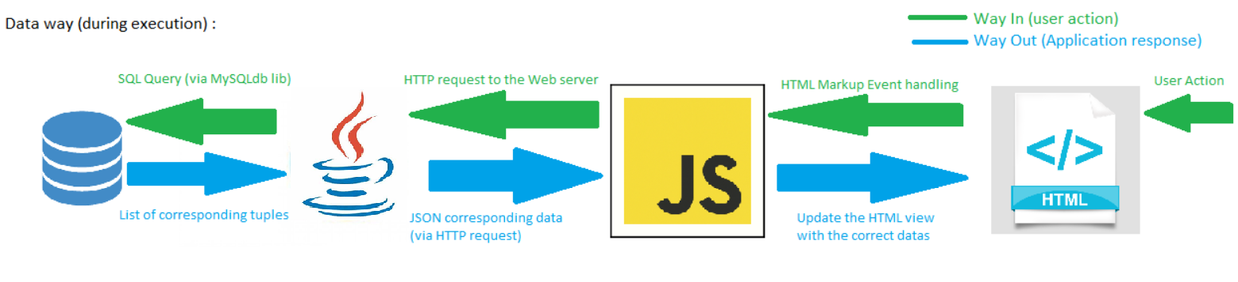
Technologies et choix techniques
Présentation de TicketSoft
Polytech Paris-Saclay 2019-2020
ET5 Info
Combinaison de technologies classiques :
Modèle back-end REST
Chaîne d’exécution :
14 février 2020
Notes:
Robin

Slide 7
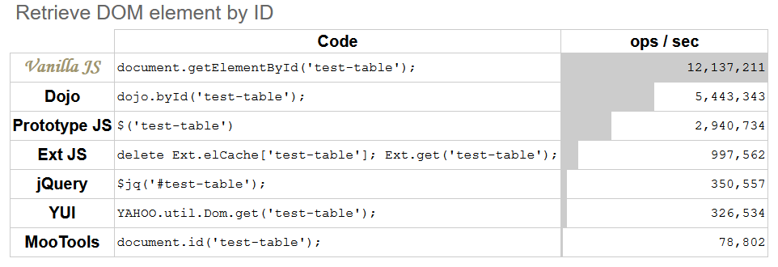
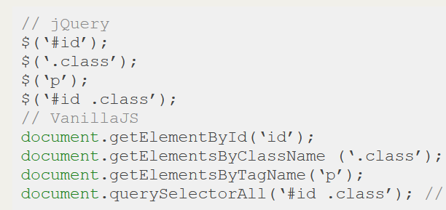
Technologies et choix techniques (2)
Présentation de TicketSoft
Polytech Paris-Saclay 2019-2020
ET5 Info
Solution web sans Framework :
Plus simple à développer pour des débutants
Plus performante
Plus proche de la programmation impérative « classique »
14 février 2020
Notes:
Robin

Slide 8
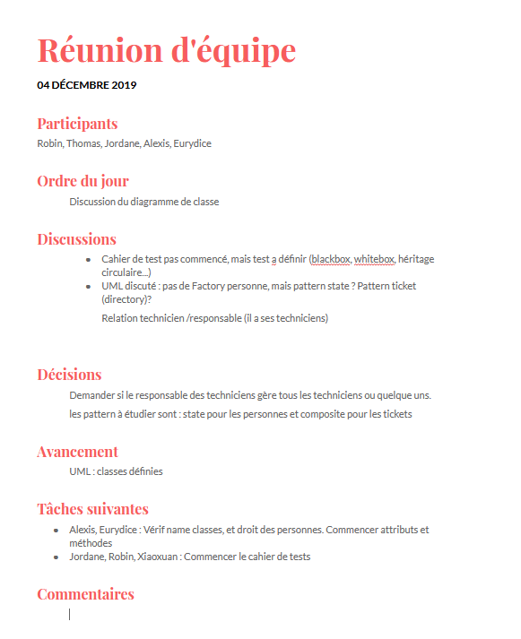
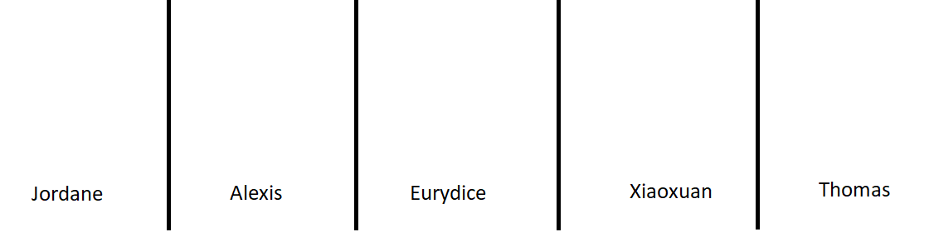
Gestion du projet : organisation
Présentation de TicketSoft
Polytech Paris-Saclay 2019-2020
ET5 Info
Organisation « agile » :
Réunion hebdomadaire (25-30 min)
Travail par sprints
Projet itératif
Séparation du travail par vue (+ Robin):
Responsable Techniciens
Technicien
Opérateur
Administrateur
Code Commun
Page de Login
14 février 2020
Notes:
Robin

Slide 9



Gestion du projet : moyens
Présentation de TicketSoft
Polytech Paris-Saclay 2019-2020
ET5 Info
Messagerie instantanée organisée par thème
Gestionnaire de version avec Git
Partage de documents (Google Drive)
14 février 2020
Notes:
Xiaoxuan

Slide 10

Gestion du projet : bilan
Présentation de TicketSoft
Polytech Paris-Saclay 2019-2020
ET5 Info
Dans les temps par rapport au planning :
IHM finies
Base de données en place
En cours :
Programmation de la logique interne
Gestion des données côté back-end
7 risques majeurs :
1 a eu lieu mais bien géré
14 février 2020
Notes:
Xiaoxuan

Slide 11
Démonstration
Si vous avez des questions, n’hésitez pas !
14 février 2020
11
Notes:
Jordane commente, Robin fait la démo

Slide 12
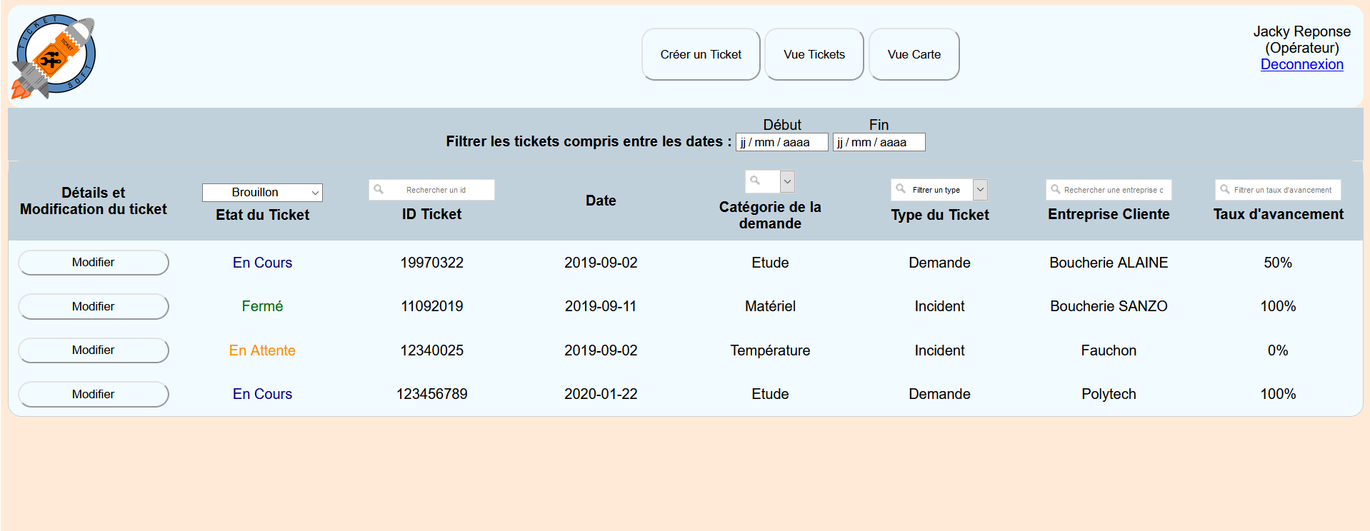

État du projet : ce qui est fait
Présentation de TicketSoft
Polytech Paris-Saclay 2019-2020
ET5 Info
IHM
Stockage des données « dans le cloud »
Connexion entre front-end et back-end
14 février 2020
Notes:
Eurydice

Slide 13



État du projet : ce qui reste à faire
Présentation de TicketSoft
Polytech Paris-Saclay 2019-2020
ET5 Info
Compléter les fonctionnalités de chaque vue :
Carte des interventions
Gestion des sous-tickets
Câbler les IHM
Compléter les tests
14 février 2020
Notes:
Eurydice

Slide 14
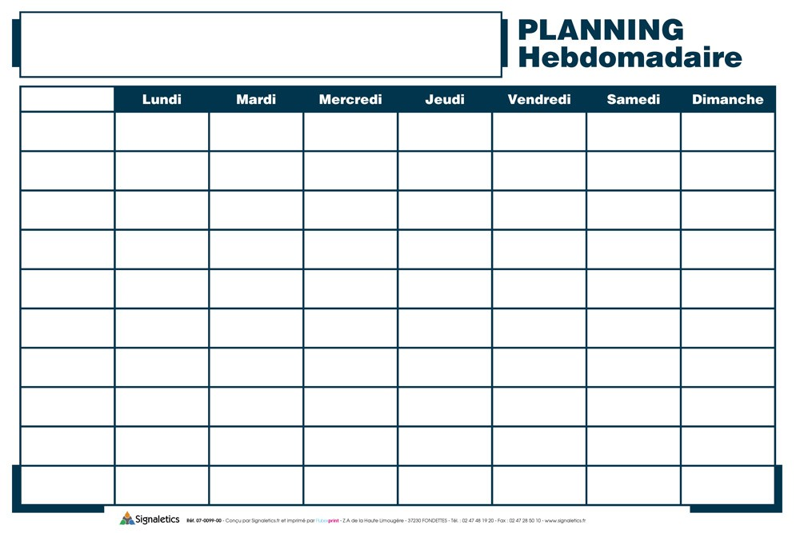

État du projet : ce qui est compromis
Présentation de TicketSoft
Polytech Paris-Saclay 2019-2020
ET5 Info
La fonctionnalité planning
Statistiques pour responsable des techniciens
14 février 2020
Notes:
Eurydice

Slide 15



Conclusion
Présentation de TicketSoft
Polytech Paris-Saclay 2019-2020
ET5 Info
Le projet avance bien mais pas fini
L’organisation est en place
Le processus incrémental se déroule (un jalon à la fois)
14 février 2020
Notes:
Thomas

Slide 16
Merci de votre écoute !
Si vous avez des questions, n’hésitez pas !
14 février 2020
16
Notes:
Thomas

